Slide 1
Компьютерная томография шеи: анализ и интерпретация в условиях неотложной помощи Часть 2
ФГБОУ КрасГМУ им. проф. В.Ф. Войно – Ясенецкого
Минздрава России
Кафедра лучевой диагностики ИПО
Выполнил ординатор кафедры
Лучевой диагностики ИПО: Тынкевич А.В.

Slide 2
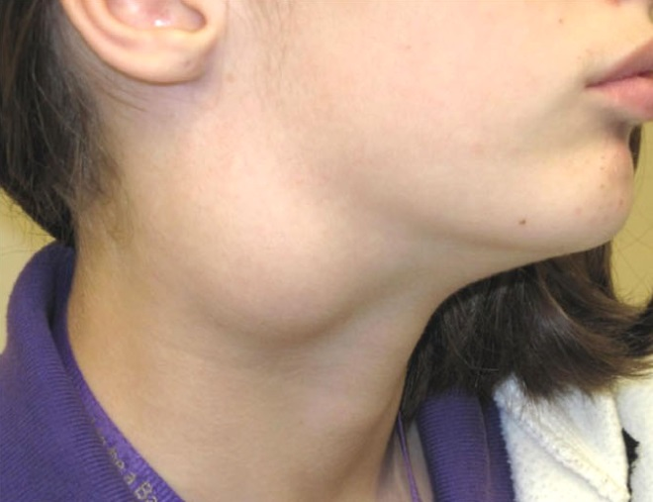
Микобактериальный лимфаденит
Шейный лимфаденит — это увеличение лимфатических узлов в области шеи, вызванное воспалением.
При остром лимфадените увеличенный лимфоузел становится плотным и болезненным, кожа воспалённой области краснеет, повышается местная температура и появляется слабость.

Slide 3
Компьютерная томография шеи, аксиальная плоскость. Микобактериальный лимфаденит
Кистозный лимфатический узел (черная стрелка) с окружающим ободком жира
Дренирующийся лимфатический узел (белая стрелка) – свищ на коже
Мужчина 43 года: Микобактериальный лимфаденит слева

Slide 4
Микобактериальный лимфаденит
Злокачественная лимфаденопатия :
– узлы увеличены, имеют более округлую форму, чем обычно удлиненные шейные узлы, и определяется некроз в центре.
– обычно не имеют окружающих ободков жира, которые наблюдаются при бактериальном лимфадените. Тем не менее, опухоль может имитировать ободки с нечеткими краями узла, особенно после биопсии.

Slide 5
Артериит Такаясу
Болезнь Такаясу – идиопатическое воспалительное поражение аорты, ее отделов и крупных артериальных ветвей.
Сопровождается обширным утолщением артериальной стенки, которое обычно также затрагивает близлежащие артерии.
Каротидиния представляет собой плохо изученное идиопатическое состояние, характеризующееся болью в шее и в области бифуркации сонной артерии.

Slide 6
Компьютерная томография шеи, аксиальная плоскость. артериит Такаясу
инфильтрация (черная стрелка).
бляшка (белая стрелка)
Норма: правая сонная артерия (наконечник)
Женщина 29 лет: Каротидиния
Notes:
(а) нормальный надгортанник (стрелка) толщиной 2–3 мм.

Slide 7
Синдром Лемьера
Синдром Лемьера – это сочетание тромбоза яремной вены, септицемии и образования метастатических очагов инфекции, являющееся осложнением заглоточного абсцесса.
При синдроме Лемьера септический тромбофлебит внутренней яремной вены возникает вторично по отношению к инфекции глотки.
Клинические проявления: отечность и болезненность в зоне проекции яремной вены на боковую поверхность шеи, метастатическое поражение легких, печени, опорно-двигательной системы, тканей ЦНС.

Slide 8
Компьютерная томография шеи, аксиальная плоскость. Синдром Лемьера
Девочка 15 лет: перитонзиллярный отек слева, соответствующий тонзиллиту.
Notes:
увеличенные небные миндалины (стрелки), которые соприкасаются друг с другом («целующиеся» миндалины) по средней линии

Slide 9
Компьютерная томография шеи, сагиттальная плоскость. Синдром Лемьера (продолжение)
Девочка 15 лет: тромб в яремной вене слева

Slide 10
Компьютерная томография шеи, аксиальная плоскость. Синдром Лемьера (продолжение)
Девочка 15 лет: затемнение в верхушке левого легкого

Slide 11
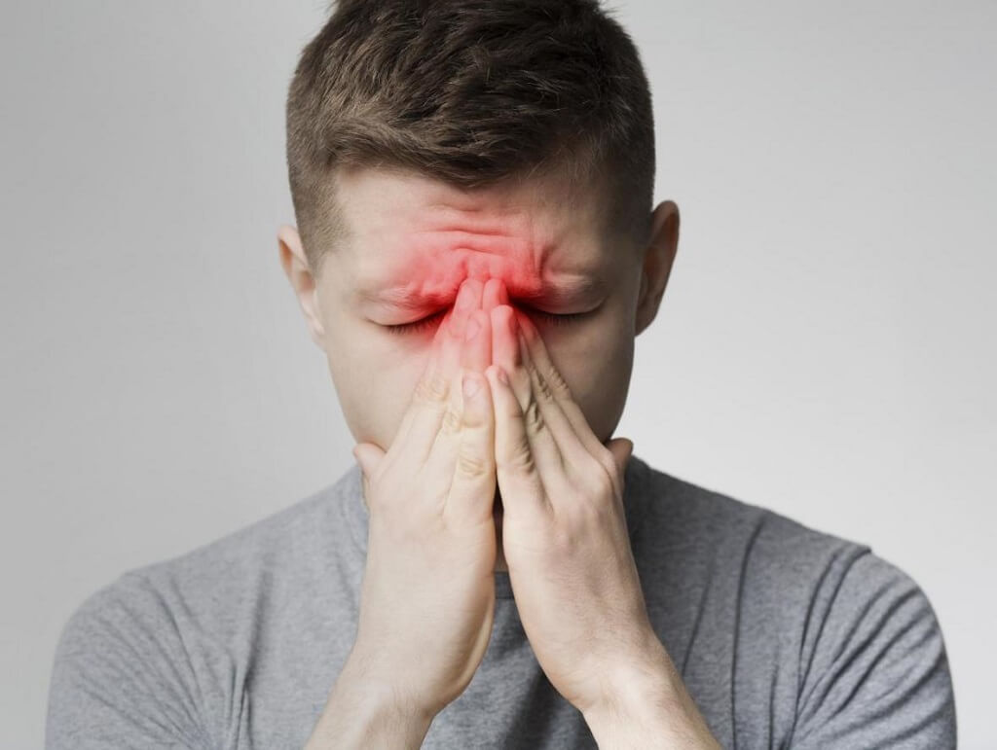
Синусит
Синусит – инфекционно-воспалительный процесс, затрагивающий слизистую оболочку околоносовых пазух.
Клинические проявления: повышение температуры тела, боль в проекции придаточных пазух, затруднение носового дыхания, серозно-гнойное отделяемое из носа.

Slide 12
Компьютерная томография черепа, аксиальная плоскость. Синусит
Уровень жидкости в левой верхнечелюстной пазухе ( * )
Инфильтрация периантрального жира слева (черная стрелка)
Норма: периантральный жир справа (белая стрелка)
Женщина 59 лет, с сахарным диабетом: Синусит слизистой оболочки
Notes:
через 3 дня, когда состояние пациента ухудшилось настолько, что потребовалась интубация, показывает, что нагноившийся лимфатический узел (стрелка) прорвался в заглоточное пространство (черная стрелка).

Slide 13
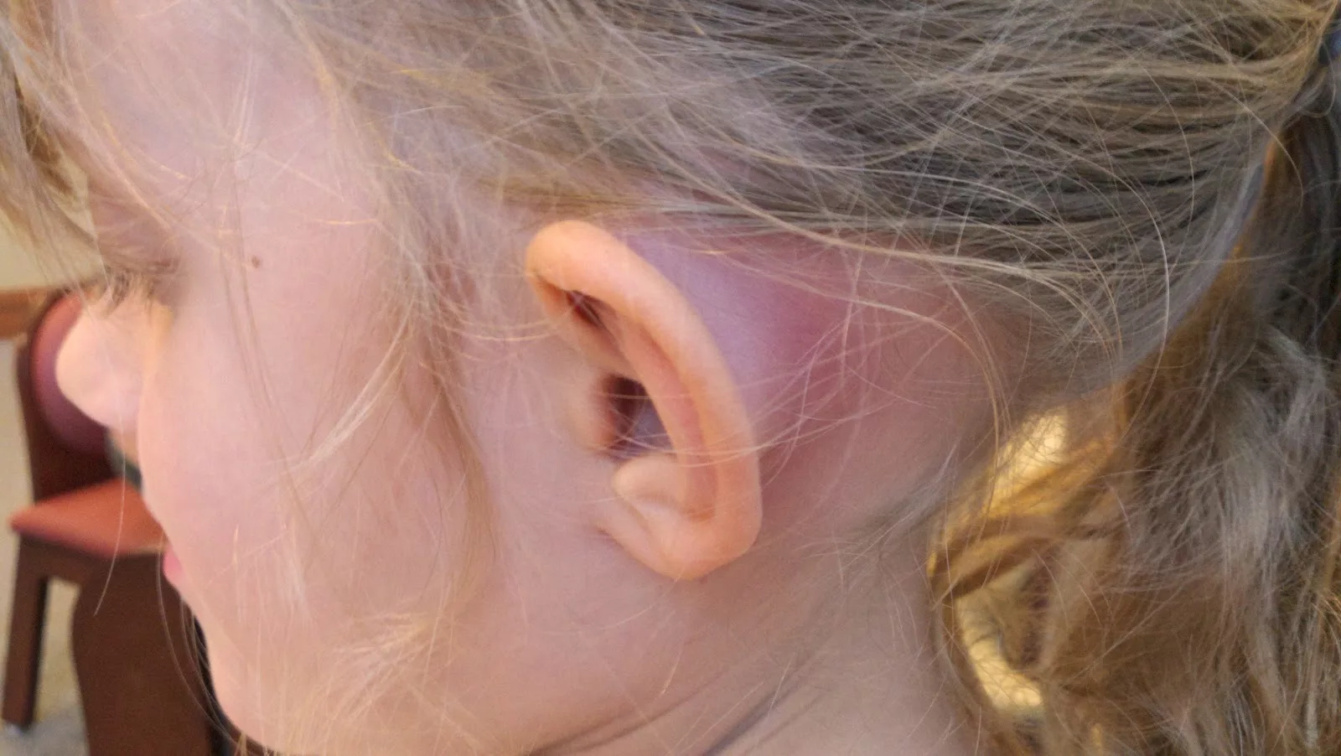
Мастоидит
Мастоидит — воспалительное поражение сосцевидного отростка височной кости инфекционного генеза.
Клинические проявления: подъем температуры тела, интоксикацию, боли и пульсацию в области сосцевидного отростка, отечность и гиперемию заушной области, боль в ухе и снижение слуха.

Slide 14
Компьютерная томография черепа, аксиальная плоскость. Мастоидит
Девочка 13 лет:
затемнение барабанной перепонки ( * )
расплавление воздушных ячеек правого сосцевидного отростка (черная стрелка)
расплавление коры (белая стрелка)

Slide 15
Компьютерная томография черепа, аксиальная плоскость. Мастоидит (продолжение)
Девочка 13 лет: немного выше абсцесс в мягких тканях
Notes:
Обратите внимание на заостренные верхнее и нижнее поля на b.
(c) кальцификация (стрелка) ниже передней дуги С1, в типичном месте для кальцифицирующего тендинита длинной мышцы шеи.

Slide 16
Апицит
Петрозит (апицит) — гнойнее воспаление пирамиды височной кости, значительно реже — изолированное поражение верхушки пирамиды.
Инфекция обычно распространяется из барабанной полости в воздушные камеры на вершине пирамиды и может привести к расплавлению костных структур и последующему поражению соседних структур основания черепа.

Slide 17
Компьютерная томография черепа, аксиальная плоскость. Апицит
Девочка 11 лет:
Затемнение барабанной перепонки слева ( * )
Расплавление воздушных ячеек на вершине пирамиды (белая стрелка)
Расплавление кости вдоль дорсальной стороны верхушки пирамиды (черная стрелка)

Slide 18
Компьютерная томография черепа, аксиальная плоскость. Апицит (продолжение)
Девочка 11 лет:
эпидуральная флегмона (белая стрелка)
неконтрастированные очаги (черные стрелки)

Slide 19
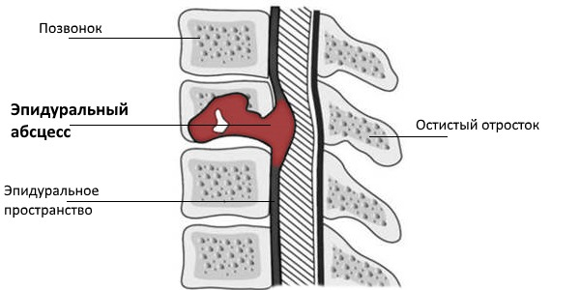
Эпидуральный абсцесс
Эпидуральный абсцесс — ограниченное гнойное воспаление эпидурального спинномозгового пространства.
Проявляется острой болью в спине, появлением и прогрессированием парезов, тазовых расстройств и чувствительных нарушений в соответствии с локализацией абсцесса.

Slide 20
Компьютерная томография шеи, сагиттальная плоскость. Эпидуральный абсцесс
Мужчина 59 лет с ВИЧ:
Превертебральный отек ( * ).
Флегмона простирающаяся от позвонков С1-С5 (стрелки)
Notes:
(a, b) усиление сигнала ближе по плотности к кости (черные стрелки) в шейном отделе пищевода, позади гортани
(b) газ в прилегающих мягких тканях соответствует перфорации. Усиление обода оценить невозможно, поскольку контрастное вещество не вводилось

Slide 21
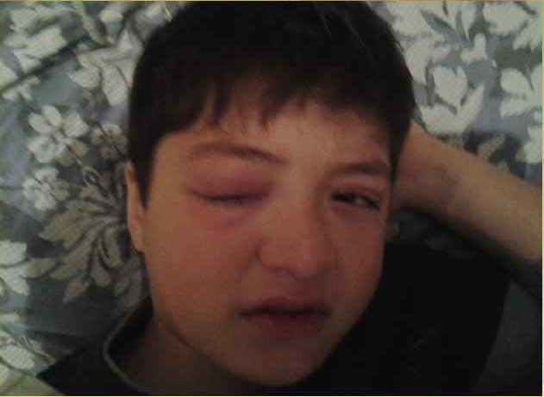
Тромбоз кавернозного синуса
Тромбоз кавернозного синуса – это патология, при которой происходит закупорка пещеристой венозной пазухи головного мозга тромботическими массами.
При тромбозе кавернозного синуса наблюдается выпячивание наружу обычно прямой или вогнутой боковой стенки кавернозного синуса с дефектами заполнения синуса, которые соответствуют тромбам.

Slide 22
Компьютерная томография черепа, аксиальная плоскость. Тромбоз
Девочка 14 лет: Тромбоз кавернозного синуса
Неполное контрастирование левого кавернозного синуса (черная стрелка)
Сонная артерия (белая стрелка)
Расширенная верхняя глазничная вена слева (черная стрелка)
Подкожный отек (белые стрелки)

Slide 23
Компьютерная томография шеи, аксиальная плоскость. Эпидуральный абсцесс
Мальчик 13 лет:
Затемнение лобных пазух (*)
Флегмона (белая стрелка)

Slide 24
Компьютерная томография шеи, аксиальная плоскость. Эпидуральный абсцесс (продолжение)
Мальчик 13 лет:
Скопление жидкости (черная стрелка)
Флегмона (белая стрелка)

Slide 25
Заключение
Результаты КТ шеи следует систематизировать как при интерпретации других рентгенологических исследований, таких как КТ брюшной полости, таза и грудной клетки с целью создания единого диагностического алгоритма, позволяющего оценить органы и окружающие ткани шейной отдела и своевременно провести последовательную диагностику различных патологических состояний.

